Slide 1

Pelan
Personalplanung für den Helpdesk
Individuelle Praktische Arbeit 2019
Elia Reutlinger | 12.05.2019

Slide 2
Themen
Ursprung & Umgebung
Wie entwickelte sich die Idee? Was müsste berücksichtigt werden?
Realisierung
Welche Hürden mussten bewältigt werden? Was war das Ziel?
Resultat
Wie ist das Endprodukt? Sind die Anforderungen erfüllt?
Evaluierung
Was könnte verbessert werden? Wie geht es weiter?

Slide 3

Ursprung & Umgebung
Realisierung
Resultat
Evaluierung
Ausgangslage
Corporate IT Helpdesk
Tätigkeiten
Telefonsupport
Vor-Ort Support
Software & Hardware Rollouts
Viele weitere Projekte
Ressourcen
30 Mitarbeiter
3 Teamleiter
Planung
Unterschiedliche Schichten
Mehrere Zeiträume
Eine Excel-Tabelle

Slide 4
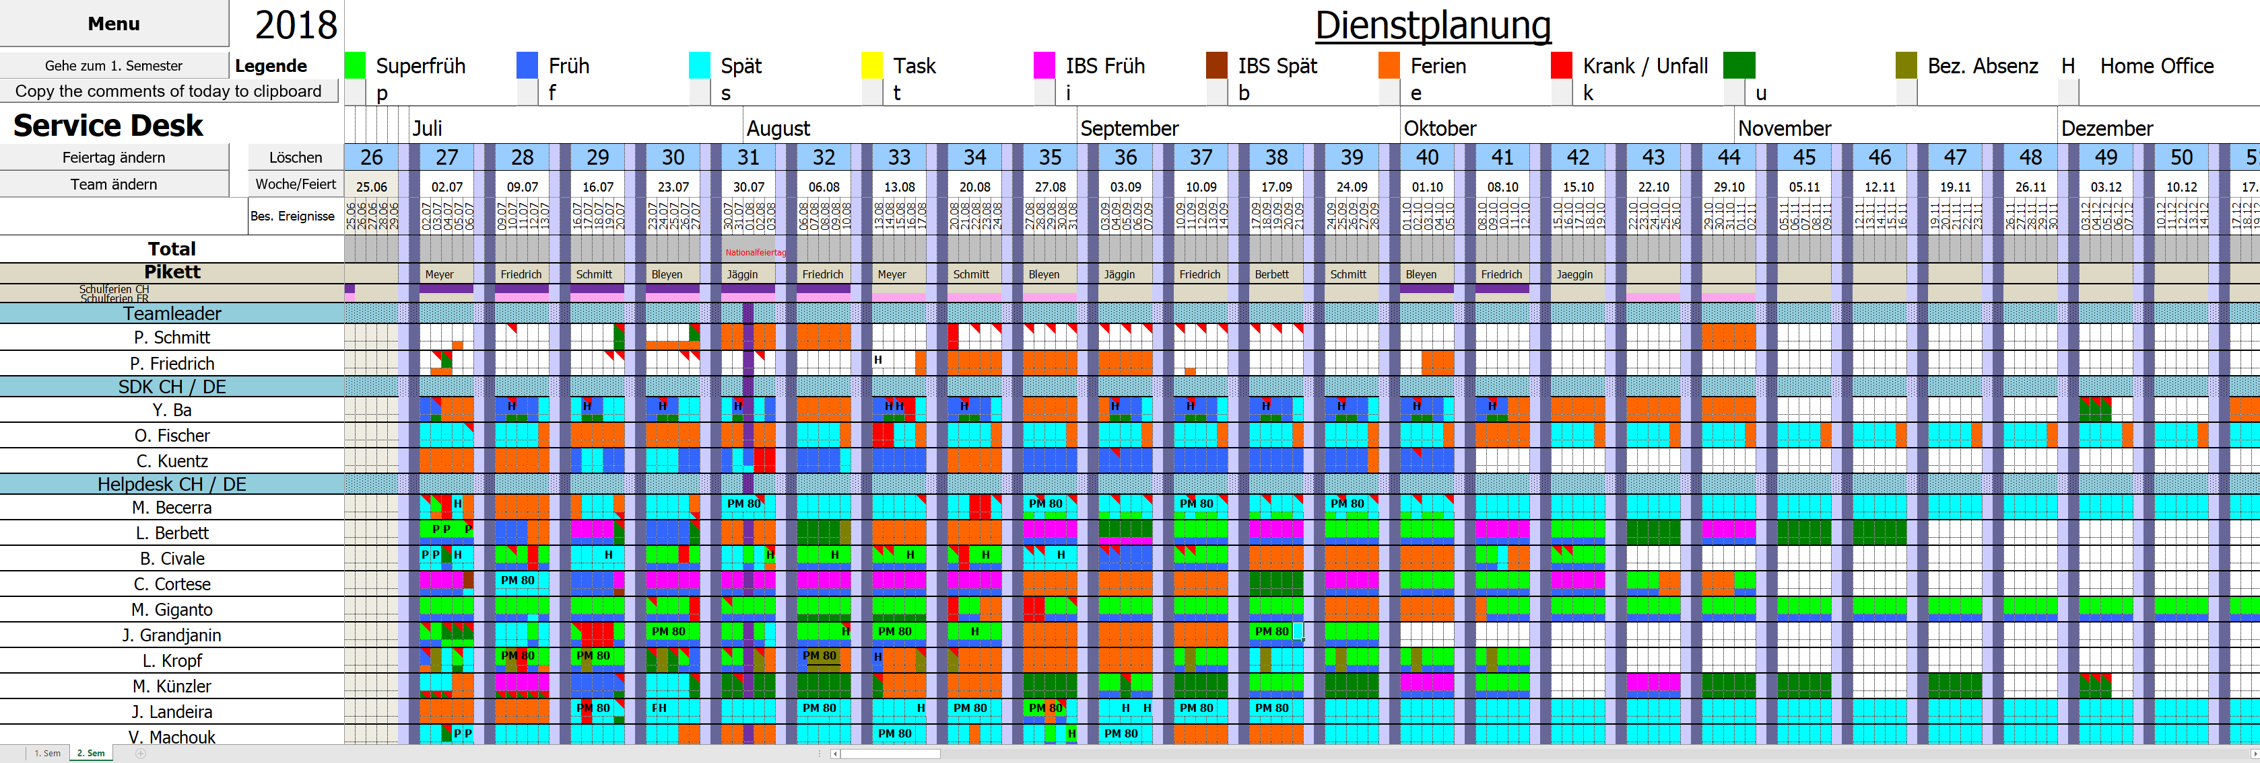
Ursprung & Umgebung
Realisierung
Resultat
Evaluierung
Ausgangslage

Slide 5

Ursprung & Umgebung
Realisierung
Resultat
Evaluierung
Ausgangslage
Zielsetzung

Slide 6
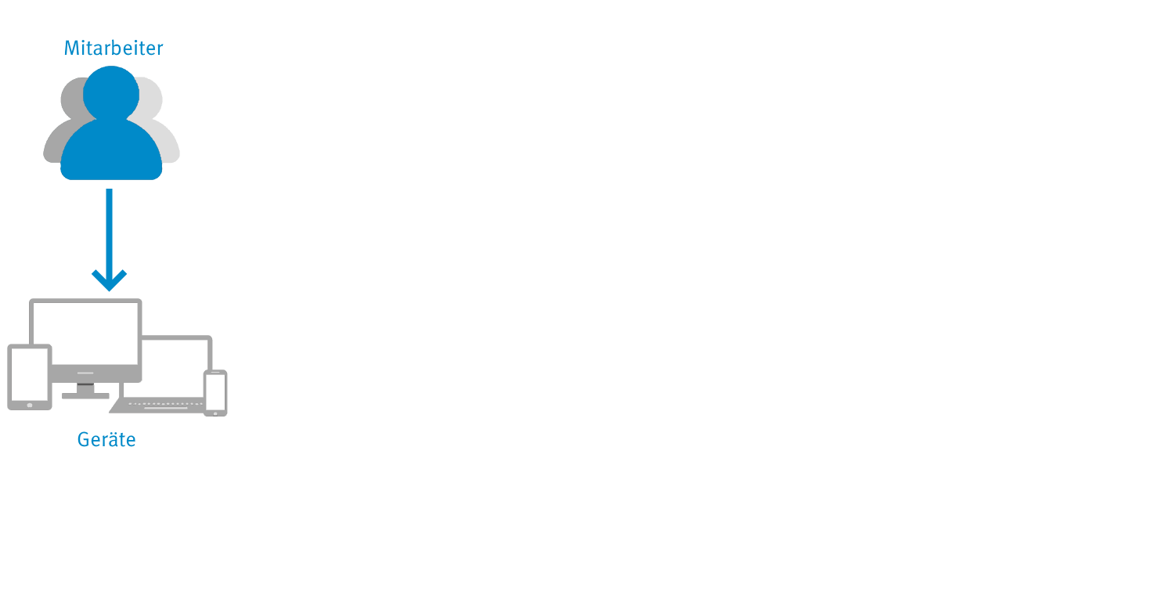
Ursprung & Umgebung
Realisierung
Resultat
Evaluierung
Infrastruktur
1. Fundament

Slide 7
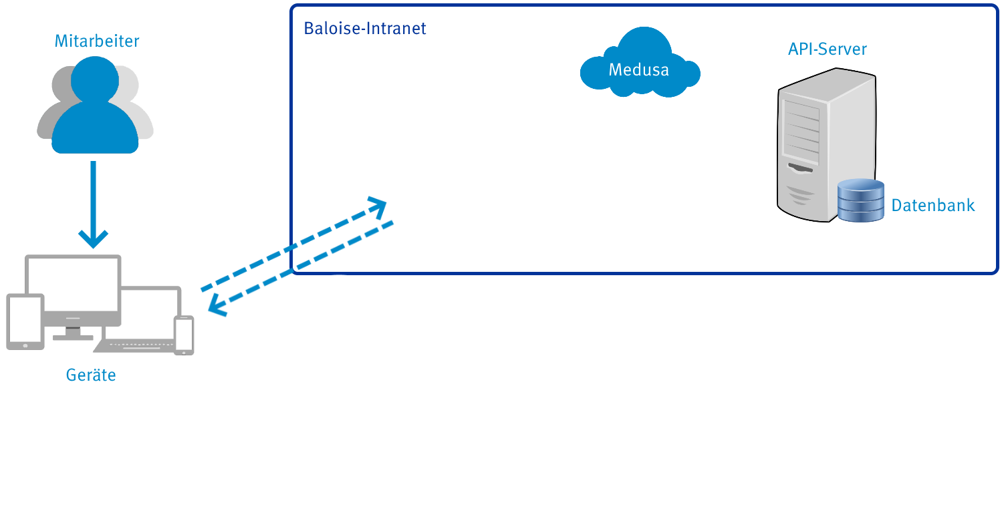
Ursprung & Umgebung
Realisierung
Resultat
Evaluierung
Infrastruktur
2. Umgebung & Ressourcen

Slide 8
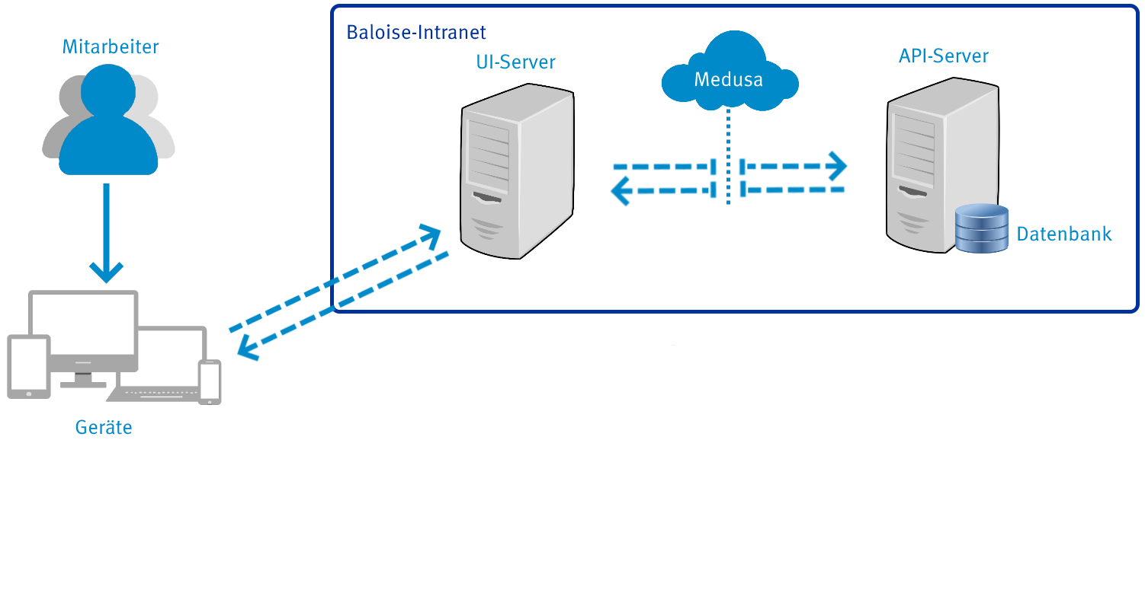
Ursprung & Umgebung
Realisierung
Resultat
Evaluierung
Infrastruktur
3. Soll-Zustand

Slide 9
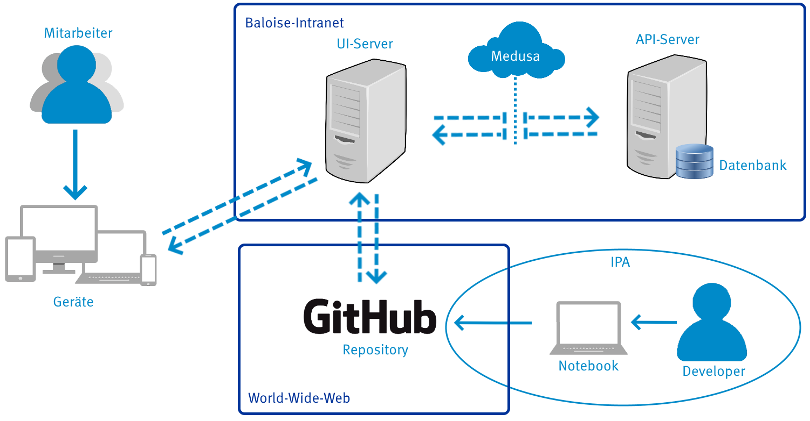
Ursprung & Umgebung
Realisierung
Resultat
Evaluierung
Infrastruktur
Aufgabenstellung
4.

Slide 10
Ursprung & Umgebung
Realisierung
Resultat
Evaluierung
Aufgabenstellung
Realisierung einer Webanwendung zur Einsatzplanung
Mehrere Benutzer &
verschiedene Rollen
Unterschiedliche
Schichten
Funktionen
Einsätze darstellen & verwalten
Schichten & Tageszeiten verwalten
Sprache anpassen
Berechtigungen anpassen
=
Aufteilung in
Tageszeiten

Slide 11
Ursprung & Umgebung
Realisierung
Resultat
Evaluierung
Aufgabenstellung
Anforderungen und Ziele
Funktionen
Einsätze darstellen & verwalten
Schichten & Tageszeiten verwalten
Sprache anpassen
Berechtigungen anpassen
Voraussetzungen
Berücksichtigung der Firmenstandards
Mehrsprachigkeit (Deutsch & Englisch)
Absicherung gegen Sicherheitsrisiken
Bestmögliche Benutzerfreundlichkeit
Umsetzung
Versionsverwaltung mit Git auf GitHub.com
Verwendung der Projektmethode „Kanban“
Dokumentierung des Fortschritts durch Issues auf Project-Board
IPA-Bericht mit Test- und Sicherheitskonzept

Slide 12
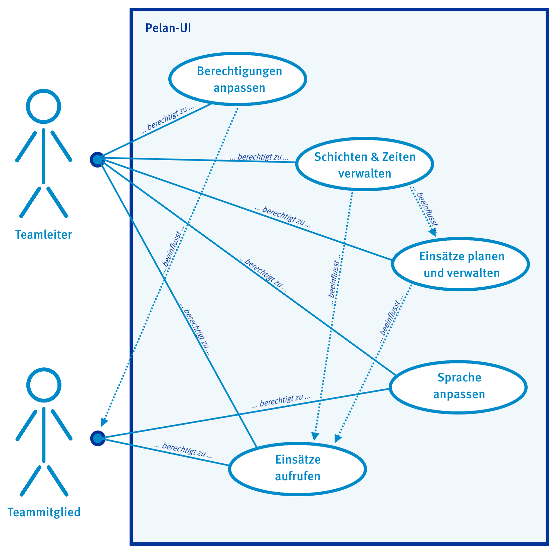
Ursprung & Umgebung
Realisierung
Resultat
Evaluierung
Aufgabenstellung
Szenarios der gesamten Anwendung
Funktionen
Einsätze darstellen & verwalten
Schichten & Tageszeiten verwalten
Sprache anpassen
Berechtigungen anpassen
Voraussetzungen
Berücksichtigung der Firmenstandards
Mehrsprachigkeit (Deutsch & Englisch)
Absicherung gegen Sicherheitsrisiken
Bestmögliche Benutzerfreundlichkeit
Umsetzung
Versionsverwaltung mit Git auf GitHub.com
Verwendung der Projektmethode „Kanban“
Dokumentierung des Fortschritts durch Issues auf Project-Board
IPA-Bericht mit Test- und Sicherheitskonzept

Slide 13





Ursprung & Umgebung
Realisierung
Resultat
Evaluierung
Umsetzung
Abhängigkeiten, Werkzeuge und Hilfsmittel
Material Icons
Vue-router
esLint
Vue-notification
i18n
Animate.css
Vuetify
Js-cookie
Vuex
Vue.js
Axios
Babel
Vue-color
PWA

Slide 14
Ursprung & Umgebung
Realisierung
Resultat
Evaluierung
Umsetzung
Unterschiedliche Ansichten
Plan-Einstellungen
Einstellungen
Dashboard
+ Support
Dienstplan

Slide 15
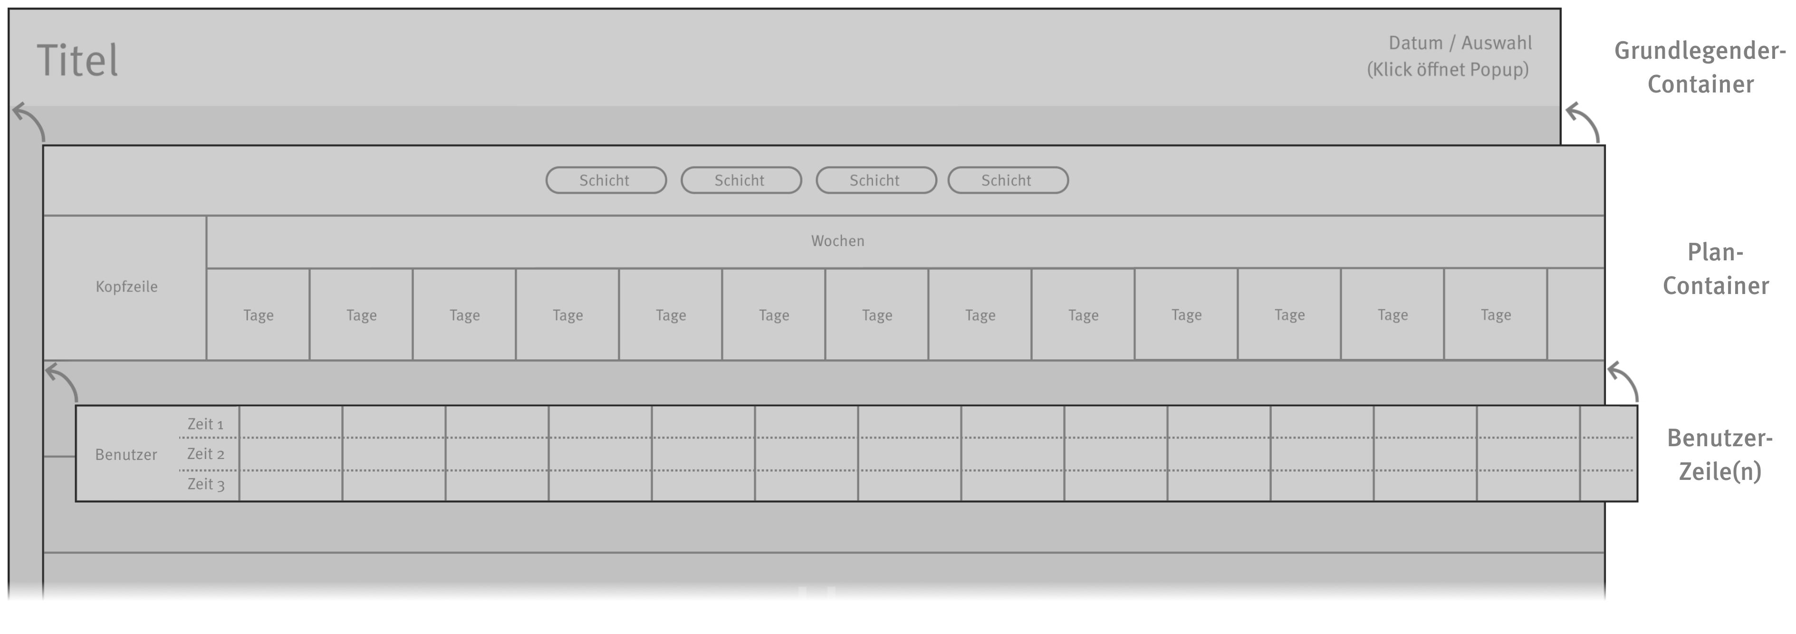
Ursprung & Umgebung
Realisierung
Resultat
Evaluierung
Umsetzung
Dienstplan

Slide 16
Ursprung & Umgebung
Realisierung
Resultat
Evaluierung
Visualisierung
Verlauf der Daten während der IPA

Slide 17

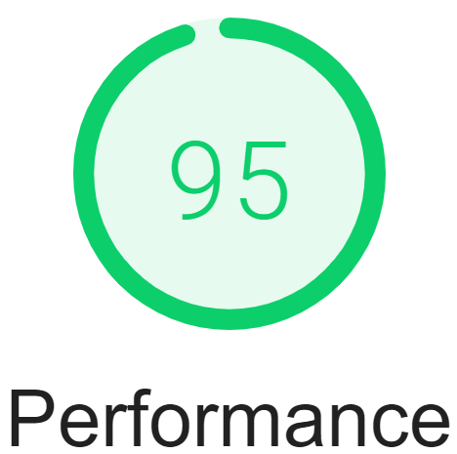
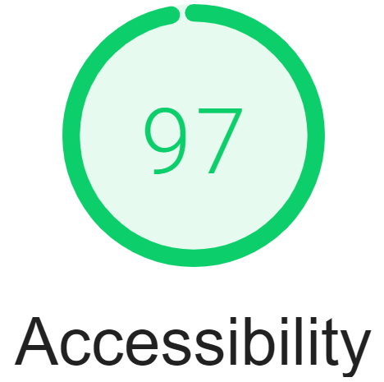
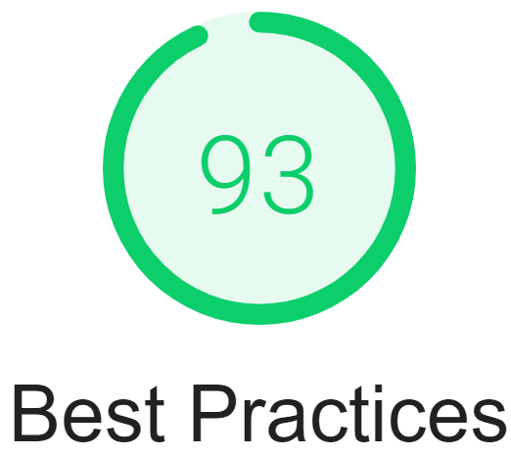

Ursprung & Umgebung
Realisierung
Resultat
Evaluierung
Performance
Auswertung der Akzeptanz von Pelan

Slide 18

Ursprung & Umgebung
Realisierung
Resultat
Evaluierung
Analyse
Erfüllung der Anforderungen
Funktionen
Sicherheitskriterien
Weitere Kriterien
Einsatz planen
Einsatz bearbeiten
Einsätze darstellen
Schichten & Tageszeiten bearbeiten
Rollen der Mitglieder bearbeiten
Sprache anpassen
A3 - Cross-Site-Scripting
A7 – Fehlerhafte Autorisierung
A8 – Cross-Site-Request-Forgery
A9 – Komponenten mit Schwachstellen
A10 – Um- und Weiterleitungen
Mobile-Fähig
Standards : Farben
Standards : Logos
Standards : Schriftarten
Standards: Formularelemente
Mehrsprachigkeit

Slide 19
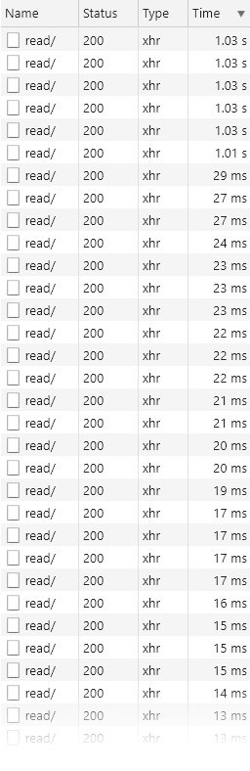



Ursprung & Umgebung
Realisierung
Resultat
Evaluierung
Verbesserungspotential
Bedeutende Optimierungen
Weniger Requests
Automatisiertes Testing
Serverseitiges Rendern
Jest
Mocha

Slide 20
Ursprung & Umgebung
Realisierung
Resultat
Evaluierung
Verbesserungspotential
Funktionen für die Zukunft
Pinsel-Tool
Mehrere Teams
Benutzer einladen
Neues Team erstellen
Bestehendem Team beitreten
Team/Dienstplan veröffentlichen

